Slide 1
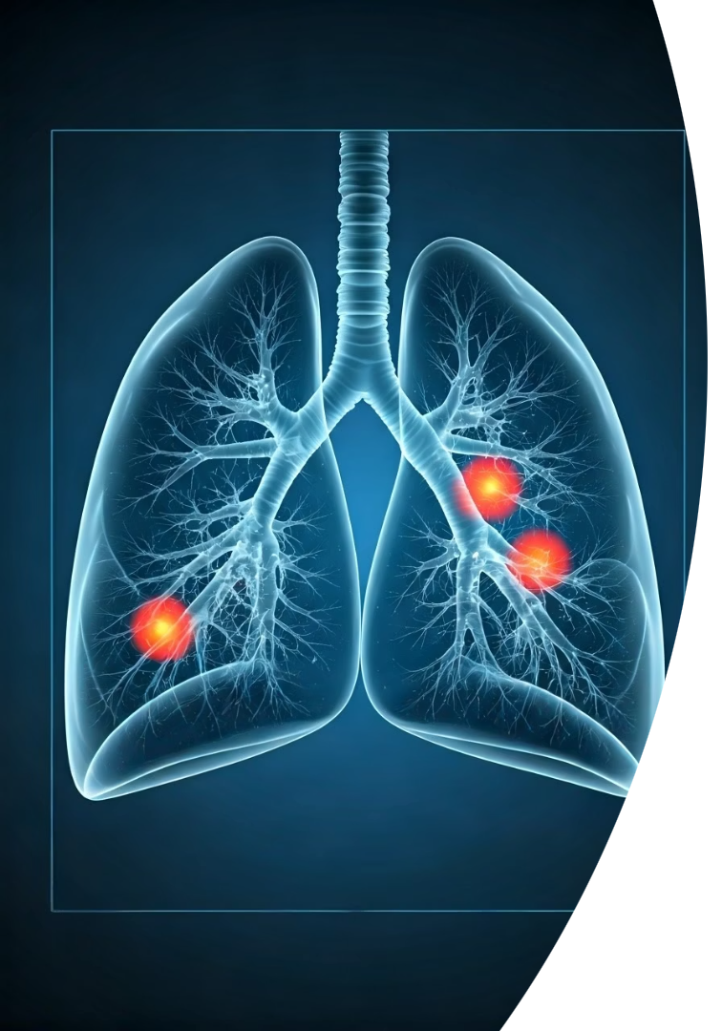



Axial 2D 슬라이스 영상 기반 Attention 및 CAM-Alignment 적용 폐 결절 악성 예측 모델
2 Team
김석호 (팀장) E. kimseockho93@gmail.com
석지원 (팀원)
E. wb00102681@gmail.com
이지훈 (팀원)
E. ezh737@gmail.com
한국 IT 교육원

Slide 2
01
02
03
Introduction
Related Works
Methods
- 프로젝트 배경 및 필요성
- 기존 연구 한계점과
제안 모델 비교
- Attention 기법 - ConvNeXt 모델
- CAM-Alignment
- 데이터 구성 및 전 처리
- 제안하는 모델
CONTENTS
04
05
06
Results & Discussion
Limitation & Future Work
Conclusion
- 실험 결과 및 분석
- 한계점 및 향후 연구
- 결론
- 기대 효과
한국 IT 교육원

Slide 3

PART 1.
Introduction
한국 IT 교육원

Slide 4


Introduction
01
프로젝트 배경 및 필요성
프로젝트 배경
CT 검사에서 발견되는 폐 결절의 대부분은 양성으로, 실제 악성 결절 비율은 10% 이하에 불과하고, 이 때문에 악성 결절을 정확히 선별할 수 있는 임상의의 역할이 중요하지만, 의료 인력 부족으로 신속한 판독에 한계
침습적 검사의 경우 출혈, 기흉, 감염 등 심각한 합병증 위험이 높아 환자에게 부담이 됨
AI 자동화 시스템 필요성
CT 영상 기반 인공지능(AI) 자동 판별 시스템을 선제적으로 활용하여 진단 기회를 높임
악성 가능성이 높은 결절을 영상에서 분류함으로써 침습적 검사 이전의 임상적 의사결정을 신속하고 안전하게 지원하고 보조 하고자 함
- 1 -

Slide 5




Introduction
02
기존 연구 한계점 및 제안 모델 비교
기존 연구 한계점
제안 하는 모델
결절 영역 패치만 입력으로 사용
입력 데이터 차이점
CT 2D Axial 슬라이스 사용
결절 외 주변 장기 및 맥락 정보 손실
학습 정보 차이점
결절 주변 장기 및 맥락 정보 사용
?????
Insight 1
슬라이스를 입력으로 사용하여 전 처리 과정을 줄이고 맥락 정보를 활용하는 모델 제안
Insight 2
모델에서 CBAM + 결절 마스크 정보를 활용하여 모델의 해석 가능성(interpretability)과 성능을 높임
- 2 -

Slide 6
PART 2.
Related Works
한국 IT 교육원

Slide 7
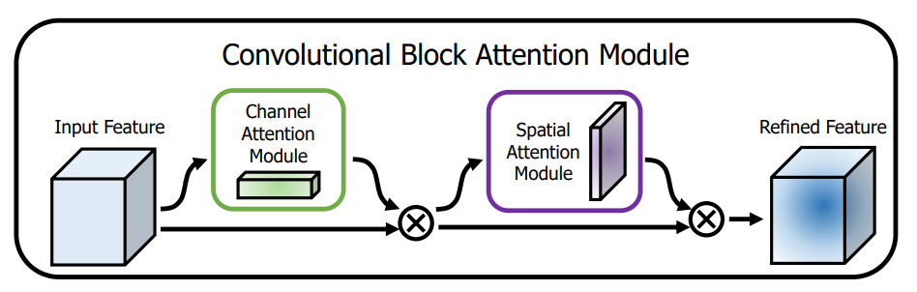
Related Works
01
Attention 기법
CBAM (Convolutional Block Attention Module)
CNN의 채널(Channel)과 공간(Spatial) 정보를 동시에 고려하는 Attention 모듈을 제안함
간단한 구조로 기존 CNN 모델에 쉽게 통합되며, 성능을 지속적으로 향상시킴
추가적인 연산량 증가가 거의 없으며, 특히 작은 객체 탐지 성능과 모델의 시각적 해석력을 개선함
CBAM Attention 기법 Overview
참고문헌 : Sanghyun Woo, Jongchan Park, Joon-Young Lee, In So Kweon,“CBAM: Convolutional Block Attention Module,” ECCV, 2018, pp. 3–19.
- 3 -

Slide 8
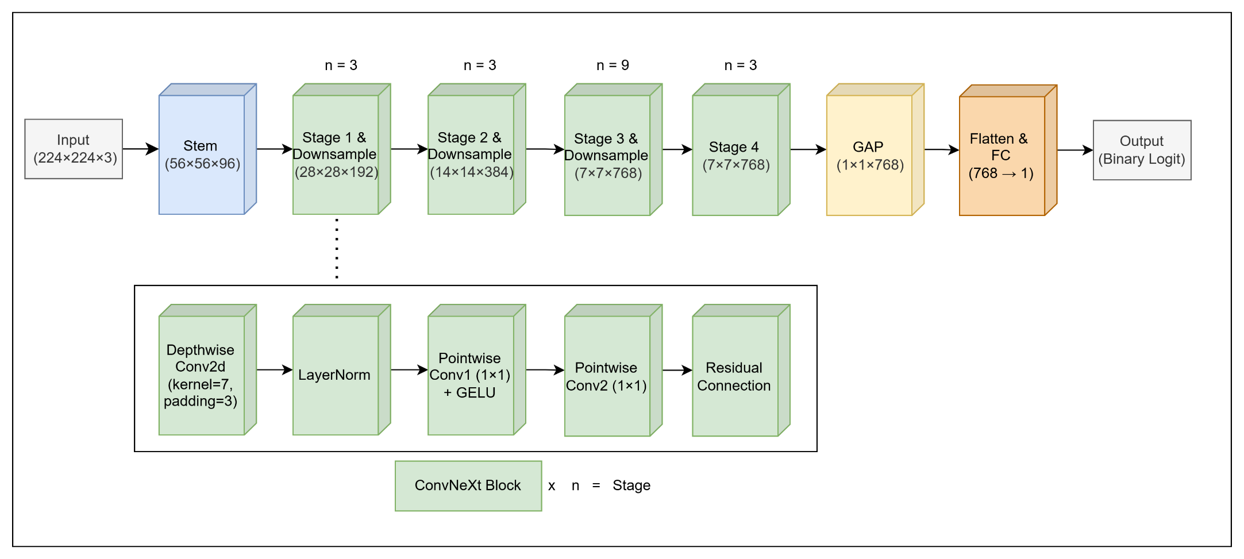
Related Works
02
Baseline CNN 모델
ConvNeXt-tiny
ConvNeXt는 CNN 구조를 기반으로 LayerNorm, GELU, Large Kernel, Depthwise Conv 등을 적용해 표현력과 연산 효율 사이의 균형을 달성한 차세대 CNN 백본
ConvNeXt-tiny는 기존 베이스 모델의 Stage3 Block의 수보다 3배 줄여 연산량 대비 높은 정확도 확보 (베이스 모델 대비 1.75% 정확도 손실, 파라메터 수: 약 5904만개 축소, 연산량(224x224 Image): 약 10G FLOPs 축소)
ConvNeXt-tiny 모델 Overview
참고문헌 : Zhuang Liu, Hanzi Mao, Chao-Yuan Wu, Christoph Feichtenhofer, Trevor Darrell, Saining Xie,“A ConvNet for the 2020s,” CVPR, 2022, pp. 11976–11986.
- 4 -

Slide 9
Related Works
03
모델의 시각적 해석능력 향상 기법
CAM Alignment
CAM(Class Activation Map): 딥러닝 모델이 입력 이미지에서 어떤 영역에 주목하여 특정 클래스를 예측하는지를 시각화한 맵
모델이 생성한 CAM이 실제 병변 위치(결절 영역 마스크)와 정렬되도록, 시각적 주목성을 유도하는 Alignment Loss를 도입하여 학습하는 방식
ICLR 2025 에서 발표된 Learning Causal Alignment for Reliable Disease Diagnosis 논문에서 Lung Cancer (LIDC-IDRI) 및 Breast Cancer (CBIS-DDSM) 데이터에서 정확도 향상 및 시각적 주목성 효과 입증
참고문헌 : M. Liu, C.-W. Lee, X. Sun, X. Yu, Y. Qiao, and Y. Wang, “Learning Causal Alignment for Reliable Disease Diagnosis,” in Proceedings of the 13th ICLR, 2025
- 5 -

Slide 10
PART 3.
Method
한국 IT 교육원

Slide 11

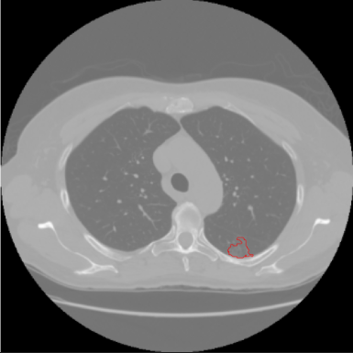
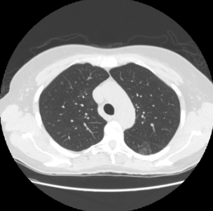
Method
01
데이터 구성 및 전 처리
항목 | 세부 내용
데이터셋 이름 | LIDC-IDRI (Lung Image Database Consortium – Image Database Resource Initiative)
데이터셋 특징 | 미국 국립 암 연구소(NCI)에서 제공한 공개 폐암 영상 데이터셋
영상 데이터 형태 | 흉부 CT 영상 (Computed Tomography), DICOM 포맷
총 환자 수 | 1,010명
총 결절 수 | 약 2,635개 결절
라벨 구성 기준 | 방사선 전문의 4명의 주석(annotation)을 통해 결절 악성도(malignancy) 점수(1~5) 제공
라벨링 기준 (본 프로젝트) | 1,2: 양성(Benign) 3: 불확실(제외) 4,5: 악성(Malignant)
전처리 과정 (본 프로젝트) | 2D Axial Slice 추출 ( 양성: 1770장, 악성: 3580장 ) HU Window 적용 (center: -600, width: 1500) 결절 polygon 좌표 기반으로 생성한 CSV 파일로 결절 마스크 생성 데이터 증강 좌우 반전, -3,3도의 회전
입력 2D Axial Slice
HU Window 적용
- 6 -

Slide 12

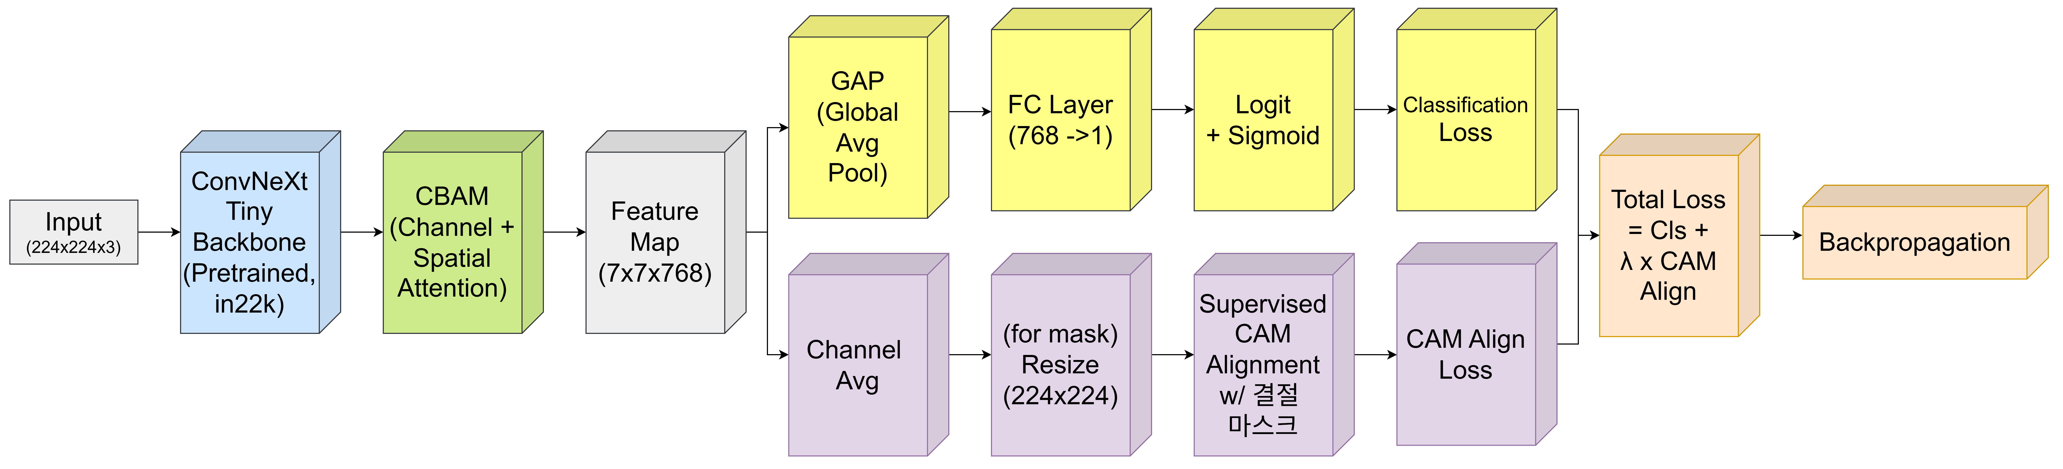
Method
02
제안하는 모델
모델 아키텍처: ConvNeXt-Tiny + CBAM + CAM Alignment
변경 및 추가된 네트워크 블록
제안하는 모델 Overview
ConvNeXt-Tiny 백본에 CBAM(Attention)과 CAM-Alignment 손실 블록이 추가된 전체 모델 구조를 나타냄
빨간색으로 표시된 부분이 기존 네트워크 대비 새롭게 변경·추가된 블록으로, 결절 탐지의 주목성과 해석력을 동시에 강화하는 역할
- 7 -

Slide 13
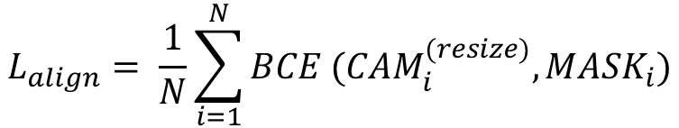
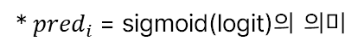
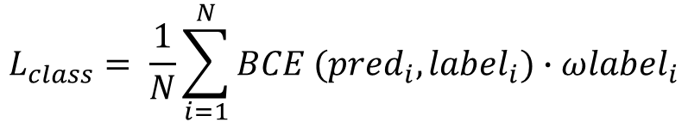
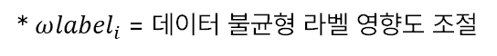
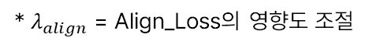
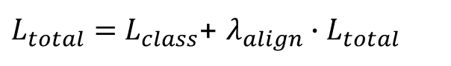
Method
02
제안하는 모델
모델 아키텍처: ConvNeXt-Tiny + CBAM + CAM Alignment
변경된 Loss 블록
변경된 Loss 계산
수식
분류 손실(Class_Loss): 라벨별 가중치 곱하여 평균
2. CAM Alignment 손실(Align_Loss): CAM과 마스크의 BCE 평균
3. 두 값을 합쳐 최종 Loss = Class_Loss + λ_align × Align_Loss
$$L_{class}= \frac{1}{N}\sum_{i=1}^{N}{BCE ({pred}_{i},}{label}_{i})∙ω{label}_{i}$$
* ${pred}_{i}$= sigmoid(logit)의 의미
$$L_{align}= \frac{1}{N}\sum_{i=1}^{N}{BCE ({CAM}_{i}^{(resize)},}{MASK}_{i})$$
* $ω{label}_{i}$= 데이터 불균형 라벨 영향도 조절
$L_{total}=$ $L_{class}$+ $λ_{align}∙L_{total}$
* $λ_{align}$ = Align_Loss의 영향도 조절
- 7 -

Slide 14
PART 4.
Results & Discussion
한국 IT 교육원

Slide 15
Results & Discussion 01
성능 비교
Model (슬라이스 입력 / Batch size = 60) |  | Accuracy (%) | AUC | Precision | Recall | F1-score
ConvNeXt (baseline) |  | 89.32 | 0.9360 | 0.9146 | 0.9274 | 0.9209
ConvNeXt + CBAM |  | 90.44 | 0.9408 | 0.9171 | 0.9427 | 0.9298
ConvNeXt + CBAM + CAM-Align | λ_align = 1.5 | 90.00 | 0.9378 | 0.9005 | 0.9569 | 0.9278
 | λ_align = 1.0 | 90.75 | 0.9456 | 0.9189 | 0.9458 | 0.9321
 | λ_align = 0.5 | 91.50 | 0.9504 | 0.9278 | 0.9471 | 0.9374
ProCAN (결절 패치 입력 / Batch Size = 256) |  | 94.54 | 0.9713 | 0.9454 | 0.9312 | 0.9381
Accuracy(정확도): 전체 예측 중 정답의 비율
AUC: ROC 곡선 아래 면적, 클래스 구분 성능(1에 가까울수록 우수)
Precision(정밀도): 악성 예측 중 실제 악성의 비율(오탐 최소화)
Recall(재현율/민감도): 실제 악성 중 올바르게 예측한 비율(놓친 악성 최소화)
F1-score: 정밀도와 재현율의 조화 평균, 두 지표의 균형적 평가
참고문헌 : M. Al-Shabi, K. Shak, and M. Tan, “ProCAN: Progressive Growing Channel Attentive Non-Local Network for Lung Nodule Classification,” Pattern Recognition, vol. 122, p. 108309, Feb. 2022
- 8 -

Slide 16
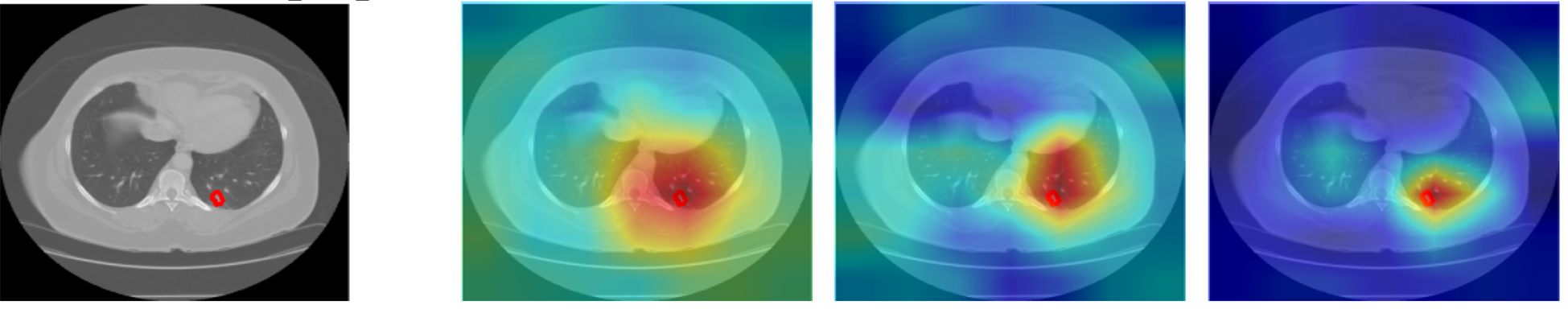
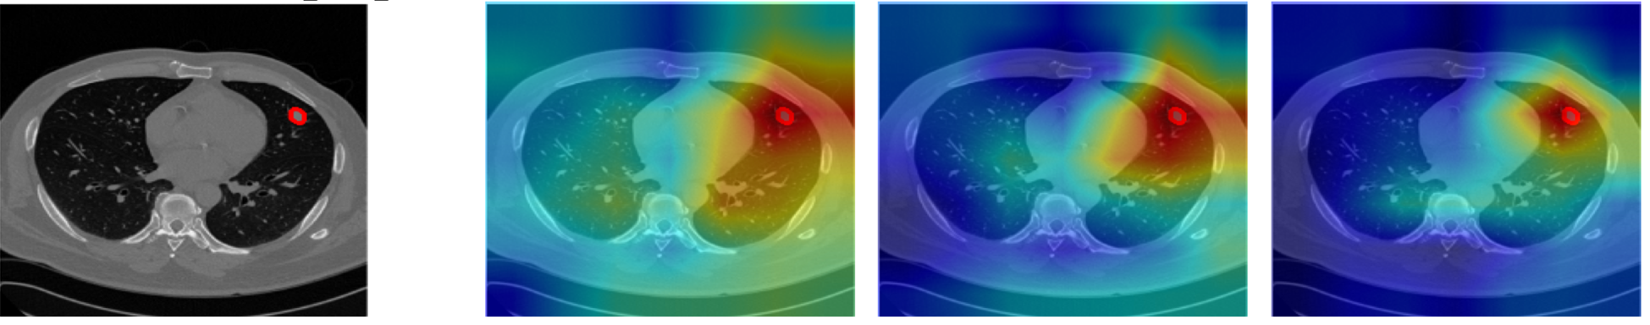
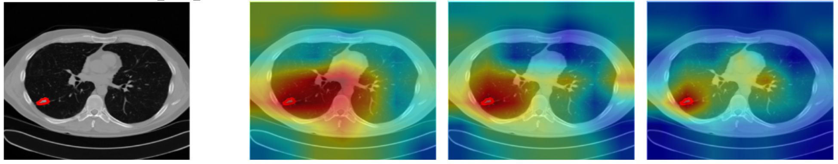
CAM-Alignment λ_align 실험 결과
Results & Discussion 03
Original
λ_align = 1.5 acc = 90.00%
λ_align = 1.0 acc = 90.75%
λ_align = 0.5 acc = 91.50%
A
B
C
- 10 -

Slide 17
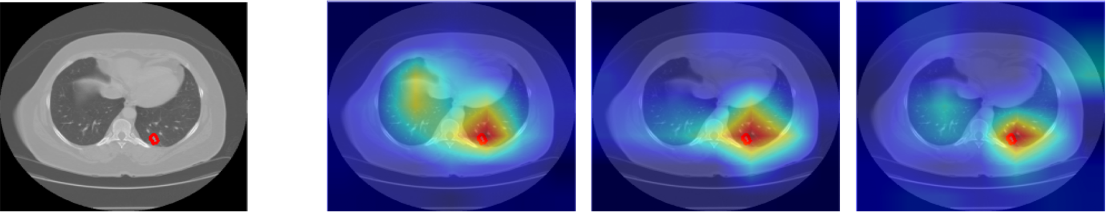
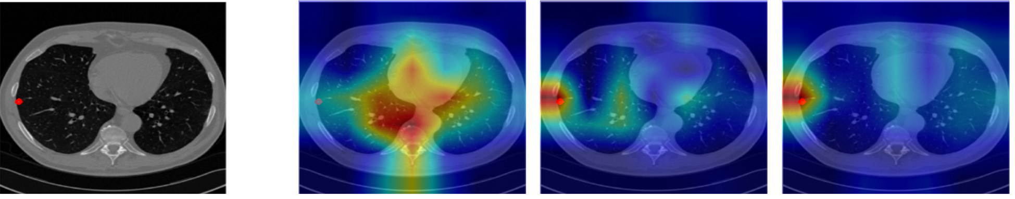
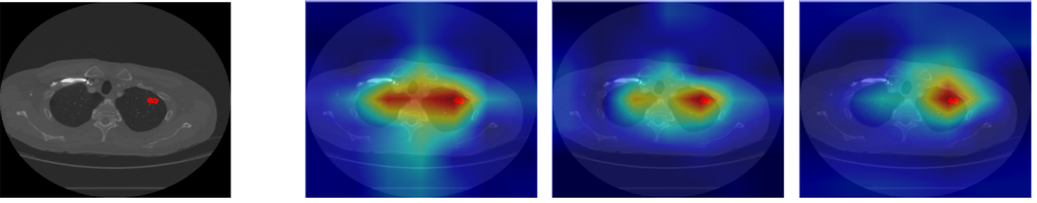
Grad-CAM 실험 결과
ConvNeXt + CBAM + CAM-Alignment 실험 결과
Results & Discussion 02
Original
ConvNeXt
Acc 89.32%
+ CBAM
Acc 90.44%
+ CAM-Alignment
Acc 91.50%
A
B
C
- 9 -

Slide 18
PART 5.
Limitation & Future Work
한국 IT 교육원

Slide 19

Conclusion
01
한계점 및 향후 연구
한계점
LIDC-IDRI 단일 공공 데이터셋만을 활용하였기 때문에, 다른 기관·기기·인구집단에서의 모델 외부 일반화 성능(external validity)이 확인이 필요
모든 학습과 결절 마스크가 2D 슬라이스 단위로 이루어져, 결절의 3차원 연속성이나 위치 정보를 충분히 활용하지 못하는 구조적 한계가 있음
향후 연구
다양한 센터의 데이터를 활용한 모델 재학습 및 성능 검증
Polygon / 3D Volume 기반 지도 학습 연구
- 11 -

Slide 20
PART 6.
Conclusion
한국 IT 교육원

Slide 21
Conclusion
01
결론 및 기대효과
결론
CBAM Attention과 CAM-Alignment Loss를 적용하여, 모델이 결절 부위에 더욱 집중하고 해석 가능성이 향상됨을 확인함
전체 슬라이스 입력과 결절 마스크 기반 지도 학습으로 실제 결절 위치와 맥락 정보까지 반영하는 폐 결절 분류 모델을 구현함
제안 모델은 기존 주변 정보를 활용하지 않는 결절 패치 SOTA 모델과 비교하여도 크게 뒤지지 않는 준수한 성능을 보여줌
기대 효과
AI 기반 자동 판별 시스템을 통해 폐 CT 영상 진단 기회를 크게 확대하여, 조기 폐암 발견과 치료 개시율을 높일 수 있음
영상에서 악성 결절을 미리 분류함으로써, 불필요한 침습적 검사를 줄이고 임상적 의사결정을 신속하고 안전하게 지원할 수 있음
- 12 -

